Slide 1
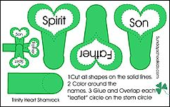
Fabriquer un trèfle

